Slide 1
История появления и развития Интернета
Винников А. М.

Slide 2
Появление интернета
1969 г. – создание ARPANET. 1970 – создание протокола NCP.
К 1971 году была разработана первая программа для отправки электронной почты по сети.
В 1973 году к сети были подключены через трансатлантический телефонный кабель первые иностранные организации из Великобритании и Норвегии, сеть стала международной.
В 1973 стартует французская сеть CYCLADES.

Slide 3
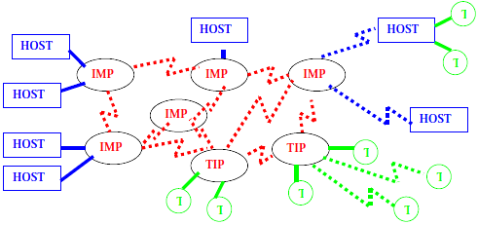
ARPANET

Slide 4
Развитие Интернета
В 1976 году был принят стандарт X.25, который стал основой всемирной системы PSPDN (Packet-Switched Public Data Networks).
1978 г. – Принят стандарт OSI.
1983 г. - сеть ARPANET перешла с протокола NCP на TCP/IP.
В 1984 году была разработана система доменных имён.
В 1989 году в Европе, в стенах Европейского совета по ядерным исследованиям (фр. Conseil Européen pour la Recherche Nucléaire, CERN) родилась концепция Всемирной паутины.
К 1997 году в Интернете насчитывалось уже около 10 млн компьютеров, было зарегистрировано более 1 млн доменных имён.

Slide 5
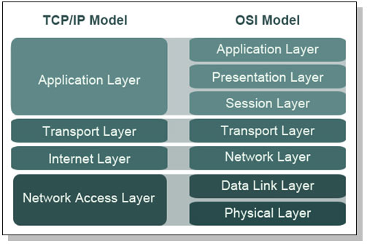
OSI(open system interconnection)

Slide 6
IPv6
3 февраля 2011 агентство IANA распределило последние 5 блоков /8 IPv4 региональным интернет-регистратурам. Выделение диапазонов адресов региональными службами RIR продолжается, однако, по данным исследований, остатки адресов закончатся в августе 2011^{[1]} года.
В России в 2001-2003 созданы научно-образовательные сети (FREENet, RBNet, RUNNet), использующие IPv6.
В декабре 2004 года "Корбина Телеком" приступила к реализации в Москве проекта "Интернет2", одной из отличительных особенностей которого является использование протокола передачи данных IPv6.

